Slide 1

机顶盒产品认证基础知识
——周洪江

Slide 2
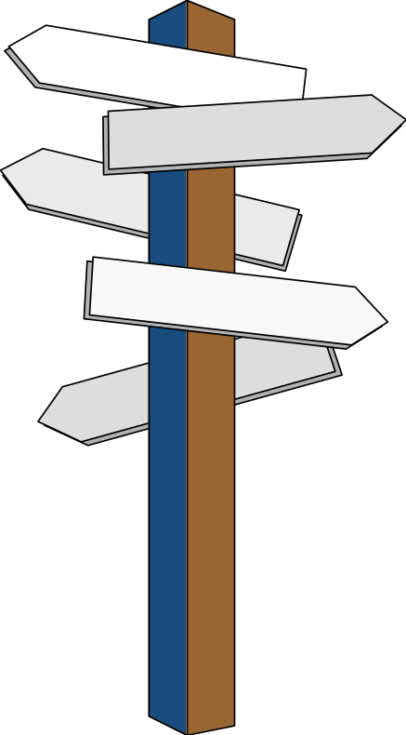
目录
1
认证的定义
2
认证的作用
3
机顶盒需要哪些认证
4
机顶盒CE认证
5
其他常见的认证

Slide 3

什么叫认证?

Slide 4
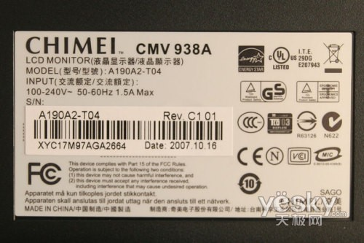
奇美电视机的背面的一铭牌

Slide 5
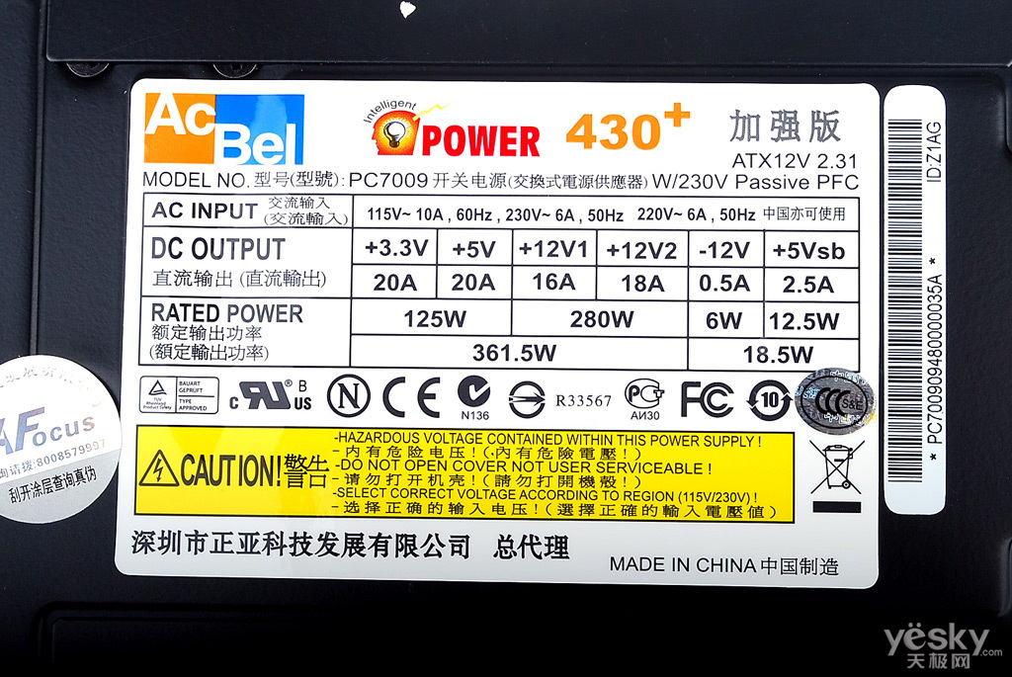
开关电源的铭牌

Slide 6
什么叫认证
认证，按照国际标准化组织（ISO）和国际电工委员会（IEC）的定义，是指由国家认可的认证机构证明一个组织的产品、服务、管理体系符合相关标准、技术规范（TS）或其强制性要求的合格评定活动。

Slide 7
认证的作用
1.指导消费者选购满意的商品
2.给销售者带来信誉和更多的利润
3.帮助生产企业建立健全存效的质量体系
4.节约大量检验费用
5.国家可以将推行产品认证制度作为提高产品质量的重要手段
6.实行强制性的安全认证制度是国家保护消费者人身安全和健康的有效手段
7.提高产品在国际市场上的竞争能力
8.降低被海关扣留和查处的风险;
9.降低被市场监督机构查处的风险;
10.降低被同行出于竞争目的的指控风险

Slide 8
机顶盒需要哪些认证
产品销售地区对应相关认证如下：
欧洲：CE TUV（德国） GS（德国） VDE等
北美：FCC UL 等
国内：CCC
泰国 ：TISI
台湾 ：BSMI
印度：BIS

Slide 9
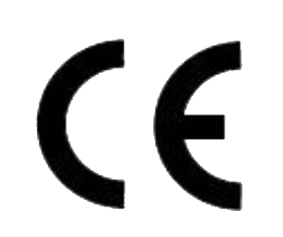
机
顶
盒
认
证

Slide 10
CE认证介绍
CE两字，是从法语“Communate Europpene”缩写而成，是欧洲共同体的意思。欧洲共同体后来演变成了欧洲联盟(简称欧盟)。
“CE”标志是一种安全认证标志，被视为制造商打开并进入欧洲市场的护照。凡是贴有“CE”标志的产品就可在欧盟各成员国内销售，无须符合每个成员国的要求，从而实现了商品在欧盟成员国范围内的自由流通。

Slide 11
CE认证介绍
在欧盟市场“CE”标志属强制性认证标志，不论是欧盟内部企业生产的产品，还是其他国家生产的产品，要想在欧盟市场上自由流通，就必须加贴“CE”标志，以表明产品符合欧盟《技术协调与标准化新方法》指令的基本要求。这是欧盟法律对产品提出的一种强制性要求。
CE认证使欧盟内的产品的进出口更简化，只需满足一套法律法规要求。

Slide 12
CE适用区域
所有欧洲经济区域的国家
包括:奥地利、比利时、丹麦、芬兰、法国、德国、希腊、爱尔兰、意大利、卢森堡、荷兰、葡萄牙、西班牙、瑞典、英国等二十几个国家 。

Slide 13
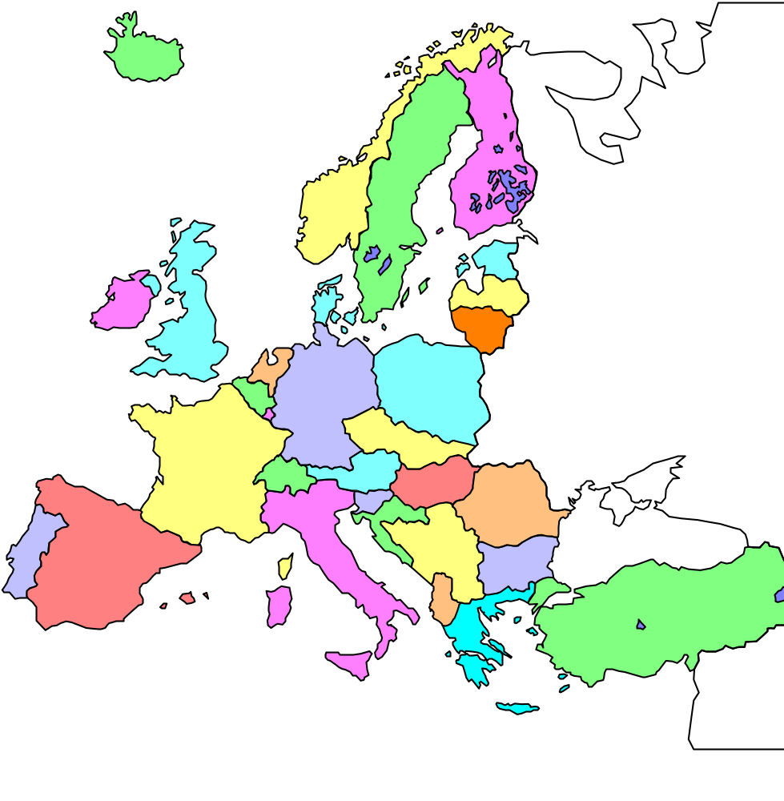

Slide 14
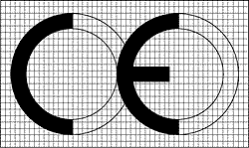
CE标记的用法及特点
CE标记是一个特定的 标志，可以按一定比 例放大和缩小。也可以看成是两个相交的圆，两个字母是等高的，字母“E”中间的一划要比上下两笔略短少许。CE标记高度不能低于5mm，如图所示：

Slide 15
CE认证程序
-CE Marking

Slide 16
CE认证的基本流程：
第一步：申请Application
1. 填写申请表
2. 申请公司信息表
3. 提供产品与资料
第二步：报价Quotation
根据所提供的资料确定测试标准，测试时间及相应费用
第三步：付款Pay
申请人确认报价后，签订立案申请表及服务协议并支付全额项目费。
第四步：测试Testing
实验室根据相关的欧盟检测标准对所申请产品进行全套测试及相关型号的差异测试
第五步：测试通过，报告完成
第六步：项目完成，颁发CE证书

Slide 17
CE认证指令
基本指令：它适用于所有产品的制造商，涉及的范围包 括贸易、强制性责任和其他许多问题。
例如：CE认证、符合性评估、通用产品安全和产品 的责任，有些涉及大部分的产品和供应商，如通用 产品安全指令和符合性评估程序及CE认证准则等。
通用指令：涉及的则是某一专业范围内的产品，如低电 压指令(LVD)及电磁兼容指令(EMC)。
专业产品指令：专门适用于一些特定的产品，如电信设 备和医疗设备等危险性较高的产品。

Slide 18
EC指令
欧盟的现行指令(产品法规)
73/23/EEC Low voltage
87/404/EEC Simple pressure vessels
88/378/EEC Safety of toys
89/336/EEC Electromagnetic compatibility
89/686/EEC Personal protective equipment
90/384/EEC Non-automatic weighing instruments
90/385/EEC Active implantable medical devices
90/396/EEC Appliances burning gaseous fuels
92/42/EEC Hot-water boilers
93/15/EEC Explosives for civil uses
93/42/EEC Medical devices

Slide 19
EC指令
欧盟的现行指令(产品法规)
94/9/EC Equipment and protective systems ……
94/25/EC Recreational craft
95/16/EC Lifts
96/48/EC Interoperability of the Trans-European high-speed…
96/98/EC Marine equipment
97/23/EC Pressure equipment
98/37/EC Machinery
98/79/EC In vitro diagnostic medical devices
99/5/EC Radio and telecommunications terminal equipment
99/36/EC Transportable pressure equipment
2000/14/EC Noise emission in the environment …

Slide 20
与机顶盒相关CE指令
Electromagnetic Compatibility
电磁兼容指令89/336/EEC
Low Voltage Electrical Products
低电压指令 73/23/EEC
Energy Processing Unit
关于制定耗能产品环保设计要求框架的指令2005/32/EC

Slide 21
两个指令详细介绍
73/23/EEC: 低电压指令(LVD)
⬥ 89/336/EEC: 电磁兼容(EMC)

Slide 22
LVD认证检测项目
1.工作电压 2.故障试验
3.撞击实验 4.震动实验
5.冲击试验 6.电气间隙、爬电距离和绝缘穿透距离
7.插头实验 8.保护连接导体电阻
9.外部导线接线端子 10.电源线应力消除试验
11.电气连接和固定试验 12.漏电试验
13.可接触性试验 14.能量危险检查
15.限制电源试验 16.安全连锁装置试验
17.印刷电路板试验 18.电源保护套
19.封装和密封零件检验 20.抗外力试验

Slide 23
LVD认证检测项目
21.建筑内（上）电气设备 22.电击试验
23.介电强度试验 24.标签检查和试验
25.辐射试验 26.发热试验
27.SELV测试 28.TNV测试
29.限流电路试验 30.过载试验
31.手动装置试验 32.电池防爆试验
33.溢出试验 34.可燃实验
35.防火试验 36.黏合剂试验
37.维卡试验 38.防水试验

Slide 24
EMC包括两个方面的要求
电磁兼容性EMC（Electro Magnetic Compatibility），一方面是指设备在正常运行过程中对所在环境产生的电磁干扰不能超过一定的限值；另一方面是指器具对所在环境中存在的电磁干扰具有一定程度的抗扰度，即电磁敏感性。

Slide 25
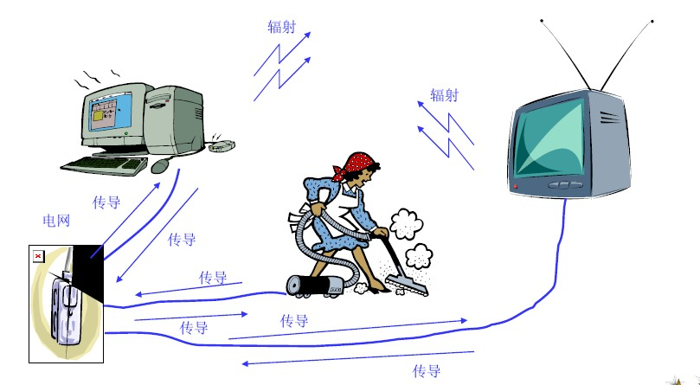
电磁兼容现象举例

Slide 26
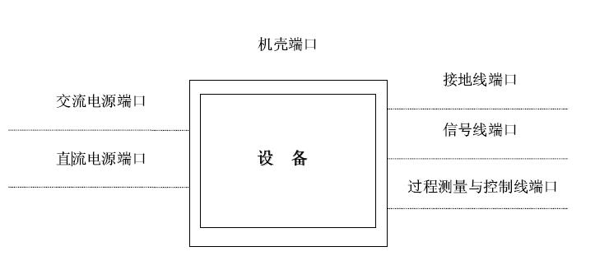
设备电磁兼容检测的六个端口

Slide 27
EMC检测项目(一)
静电ESD
A：±0.1-±16.5kV C：±0.1-±16.5kV
符合标准：IEC61000-4-2
快速脉冲
EFT/B ±0.1-4.4kV 波形 5/50ns 符合标准：IEC61000-4-4
浪涌Surge
0.1-6.6kV 波形 1.2/50, 8/20, 10/700, 4/300μs 符合标准：IEC61000-4-5
抗传导干扰CS
0.1-30V 9kHz-250MHz 1kHz80%AM 符合标准：IEC61000-4-6

Slide 28
EMC检测项目(二)
抗磁场干扰
0-120A/m 符合标准：IEC61000-4-8
断电Dips
0%~100%
符合标准：IEC61000-4-11
振荡波浪涌Oscillatory Waves Surge
0.1-6.6Kv 波形100kHz
符合标准：IEC61000-4-12 NEW

Slide 29
EMC检测项目(三)
谐波、谐间波抗干扰Harmonic、interharmonic immunity
符合标准：IEC61000-4-13 NEW
谐波Harmonics Class A B C D 符合标准：EN61000-3-2
电压闪烁Flicker 工 Plt、Pst 符合标准：EN61000-3-3

Slide 30
EMC检测项目(四)
传导Conducted Emission (9KHz-30MHz) 符合标准：EN55011、13、14-1、15、22
辐射Radiated Emission（30MHz-18GHz） 符合标准：EN55011、22、FCC
磁场辐射Magnetic Emission
（9KHz-30MHz） 符合标准：EN50091-2、FCC、VCCI

Slide 31
EMC检测项目(五)
功率辐射Power Clamp 符合标准：EN55013、14-1
Click Test 符合标准：EN55014-1

Slide 32
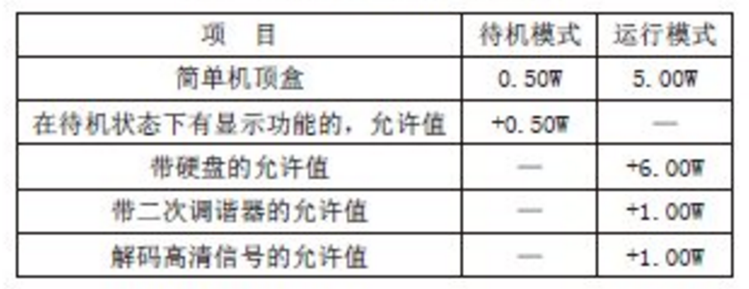
机顶盒耗能产品环保设计要求(EUP)具体要求
其具体要求：
———————以上2013年3月1日生效

Slide 33

贴付CE标记

Slide 34
谁授予CE认证标志？
企业在获得欧盟官方机构（公告号机构）颁发的带有公告号的CE证书后，即可加贴CE标志。
CE认证标志并非由任何官方当局、认证机构或测试试验室核发，而应由制造商或其代理商根据上述八种模式中的一种（或混合），自行制作和加贴。

Slide 35
谁对CE认证标志的正确性负责？
制造商或其代理商，或欧盟成员国的进口商必须对CE认证标志的正确性负责。

Slide 36
贴付CE标记的含义
产品符合相关指令的基本要求；
产品按规定的要求进行了合格评定；
产品可以自由流通。
未贴付CE标记，或假贴，误贴CE标记
的产品将被处罚。

Slide 37
贴付CE标记的含义
任何产品在投放市场和使用之前必须贴附CE标记
涉及几个指令的产品，CE标记表示产品
符合所有适用指令的要求
只有被相关CE指令覆盖的产品才能
贴附标记

Slide 38
贴付CE标记
必须由制造商和其在欧盟的授权代表
来贴附CE标记
按固定的格式
要求在产品上清晰可见易于识别或加贴在产品的包装上或随机文件上
是CE标记指令的内容之一

Slide 39
CE指令实施与监督

Slide 40
市场监督原则
市场监督执行新方法指令的基本工具。
目的是确保各指令在成国之间协调一 致的执行，因为它能消除不公平竞争。
成员国须指定或建立市场监督的机构。这些监督机构必须配备相应的资源，赋予相应的权力，必须保证其技术能力和公正性和独立性，从而使指令的原则得到遵从。
指令机构一般不参与市场监督活动， 这有利于避免利益冲突。

Slide 41
市场监督原则
● 市场监督包括两个主要阶段：
1）政府监督机构必须对市场上产品是否满足新方法指令要求进行监控。
2）如果有必要，应采取相应的措施，以确保符合性。
☹ 符合性声明及技术文件是监督机构参考的依据。

Slide 42
市场监督原则
经常访问商场，工厂和仓库。
经常走访产品被使用的地方。
进行随机的现场检查。
进行产品抽样送交实验室测试。
索取各种各样的信息。

Slide 43
市场监督原则
市场监督部门要求厂商或代理商对不符合指令要求的情况采取纠正
进一步措施，限制或禁止产品在市场销售，如必要，招回全部产品。(召回制）
但是决定应建立在事实和证据之上，应充许厂家采取补救措施。
厂家或代理商认为决定不公，可以根据欧盟司法程序进行起诉。

Slide 44
其他常见认证

Slide 45

CCC产品认证
国内CCC认证属于国家强制性认证，凡是涉及安全的电子电器类产品都必须通过CCC认证才能在国内进行销售，否责将无条件将上架产品召回，并对厂家进行相应处罚，所以为规范市场安全运作，凡是在CCC要求范围内的产品都必须通过CCC认证，在申请CCC期间国家将有专人对生产厂家进行验厂审核，只有审查合格的厂家其产品才能允许在国内销售。

Slide 46

FCC认证介绍
FCC（Federal Communications Commission，美国联邦通信委员会）于1934年由COMMUNICATIONACT建立是美国政府的一个独立机构，直接对国会负责。FCC通过控制无线电广播、电视、电信、卫星和电缆来协调国内和国际的通信。涉及美国50多个州、哥伦比亚以及美国所属地区，为确保与生命财产有关的无线电和电线通信产品的安全性，FCC的工程技术部（Office of Engineering and Technology）负责委员会的技术支持，同时负责设备认可方面的事务。许多无线电应用产品、通讯产品和数字产品要进入美国市场，都要求FCC的认可。FCC委员会调查和研究产品安全性的各个阶段以找出解决问题的最好方法，同时FCC也包括无线电装置、航空器的检测等等。

Slide 47

GS认证介绍
GS的德语含义是"Geprufte Sicherheit"(安全性已认证)，也有"Germany Safety"（德国安全）的意思。GS认证以德国产品安全法（GPGS）为依据，按照欧盟统一标准EN或德国工业标准DIN进行检测的一种自愿性认证，是欧洲市场公认的德国安全认证标志。
GS认证对工厂品保体系有严格要求，对工厂要进行审查和年检: - 要求工厂在批量出货时, 要依据ISO9000体系标准建立自己的质量保证体系。工厂最少要有自己的品管制度,质量记录等文件和足够的生产、 检验能力。 - 颁发GS证书之前, 要对新工厂进行审查合格才发GS证书。 - 发证书后, 每年要对工厂进行最少1次审查。
一个有GS标志的电器在市场可能会较一般产品有更大的竞争力。

Slide 48

UL认证介绍
UL是英文保险商试验所(Underwriter Laboratories Inc.)的简写，UL始建于1894年。UL安全试验所是美国最有权威的，也是界上从事安全试验和鉴定的较大的民间机构。它是一个独立的、非营利的、为公共安全做试验的专业机构。 它采用科学的测试方法来研究确定各种材料、装置、产品、设备、建筑等对生命、财产有无危害和危害的程度；确定、编写、发行相应的标准和有助于减少及防止造成生命财产受到损失的资料，同时开展实情调研业务。

Slide 49

TISI认证介绍
泰国工业标准研究院(TISI)由泰国政府内阁批准成立，其只能作为国家标准立法机构颁布修订相关法律法规。旨意保护消费者权益，环境保护和自然自愿保护，使工业发展成为有竞争力的世界市场，并为确保公平贸易，致力于消除标准化措施造成的贸易障碍。

Slide 50

BSMI认证介绍
BSMI 是台湾经济部标准检验局的英文“ Bureau of Standards, Metrology and Inspection “的缩写。 根据台湾经济部公告，从 2005 年 7 月 1 日 起，进入台湾地区的产品要实行电磁兼容性和安规两个方面的监管。
BSMI认证是强制性的，他对EMC和SAFETY都有要求，不过，BSMI目前没有工厂检查，但必须按照标准局的规定办事。所以，BSMI的认证模式是：产品检验+登记监管。另外BSMI证书一般有效期为3年，期间必须符合标准检验局的规定。

Slide 51

BIS认证介绍
BIS认证是ISI认证发证机构印度标准局（The Bureau of Indian Standards），简称BIS，
按《1986 年印度标准局法》（The BIS Act, 1986），印度标准局（BIS）具体负责产品认证工作，它也是印度唯一的产品认证机构。具体负责产品认证工作。

Slide 52

C-Tick认证介绍
A/C-Tick是由澳大利亚通讯局(Australian Communications Authority, 简称ACA)为了通信设备发的认证标志。
电子电器产品进入澳洲，除安全标示外，还应该有EMC标志 即c-tick 标志。目的是保护无线电通讯频段的资源，它规定的实施制度有点类似于欧洲的EMC指令. 因此，可以由生产商/进口商进行自我声明。但是，在申请 C-tick 标志之前，必须要按相关CISPR标准进行测试。并要由澳洲进口商背书&提交报告。 ACA统一受理，发放登记号码。
由于澳大利亚和新西兰两国的互认协议，所有取得澳大利亚C-TICK认证的产品，均可顺利地进入新西兰市场销售。

Slide 53

SAFETY 认证介绍
新加坡消费品保护法规1991指定新加坡标准、生产力和创新委员(SPRING)作为产品安全职能机构，负责对消费者保护（安全要求）注册方案（CPS）涉及的产品进行许可和注册。只有带“SAFETY”标志的注册产品才能在新加坡销售。ETL SEMKO的广州实验室是国内首个获得SPRING认可进行CPS产品测试地实验室。

Slide 54

CB认证介绍
CB体系的全称是“IECEE电工产品测试证书互认体系”，缩写名称“Certification Bodies’ Scheme” （认证机构体系），它是IECEE– (国际电工委员会电工产品合格测试与认证组织/The IEC System for Conformity Testing and Certification of Electrical Equipment)建立的第一个真正的电工产品全球互认体系。参加该体系的各个成员之间形成多边协议，相互认可测试结果来获得国家级认可或批准，由此制造商可以凭借一个国家认证机构NCB颁发的CB测试证书获得CB体系的其他成员国的国家认证。通过推动国家标准与国际标准的统一协调以及产品认证机构的合作，是制造商更接近于理想的“一次测试、多处适用”的目标，从而促进国际贸易。
CBTL－CB测试实验室。需要得到NCB的推荐和IECEE的认可，CB实验室可以在CB认可范围内签发CB的报告。

Slide 55

RoHS认证简介
RoHS认证是《电气、电子设备中限制使用某些有害物质指令》（The restriction of the use of certain hazardous substances in electrical and electronic equipment）的英文缩写，其规定，在电气、电子产品中如含有铅、镉、汞、六价铬、多溴二苯醚和多溴联苯等有害重金属的，欧盟从2006年7月1日将禁止进口。
RoHS是《电气、电子设备中限制使用某些有害物质指令》（the Restriction of the use of certain hazardous substances in electrical and electronic equipment）的英文缩写。
rohs认证也叫做环保认证是符合欧美标准的。

Slide 56

ENERGY STAR认证介绍
能源之星（Energy Star），是一项由美国政府主导，主要针对消费性电子产品的能源节约计划。能源之星计划于1992年由美国环保署（EPA）所启动，目的是为了降低能源消耗及减少发电厂所排放的温室效应气体。此计划并不具强迫性，自发配合此计划的厂商，就可以在其合格产品上贴上能源之星的标签。最早配合此计划的产品主要是电脑等资讯电器，之后逐渐延伸到电机、办公室设备、照明、家电等等。后来还扩展到了建筑，美国环保署于1996年起积极推动能源之星建筑物计划，由环保署协助自愿参与业者评估其建筑物能源使用状况（包括照明、空调、办公室设备等）、规划该建筑物之能源效率改善行动计划以及后续追踪作业，所以有些导入环保新概念的住家或工商大楼中也能发现能源之星的标志。

Slide 57



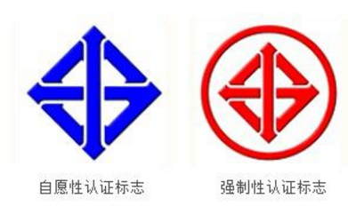

国际上主要地区的认证标志

Slide 58


